Slide 1
Краткосрочный проект в подготовительной группе с ФФНР в рамках реализации образовательной области «Познание»
П р о е к т
2013г.

Slide 2
.
Название краткосрочного проекта:
«Деревья и кустарники наших лесов»

Slide 3
Обоснование темы проекта «Деревья и кустарники наших лесов»
Традиционные формы
взаимодействия с семьёй:
Знакомство с семьёй (встречи-знакомства, анкетирование)
Родительские собрания (общие,групповые), КВН, круглые столы
Консультации (групповые и индивидуальные)
Информационные стенды (печатные материалы; фотоальбомы)
Организация выставок детского творчества
Папка для родителей с рекомендациями по взаимодействию с ребёнком
Приглашение родителей на детские досуги
Инновационные формы: создание проектов( проектная деятельность)

Slide 4
Причина создания новых форм взаимодействия с семьями детей, посещающих речевую группу.
При использовании традиционных форм взаимодействия, родители часто остаются посторонними наблюдателями, а не активными участниками коррекционно-образовательного процесса.
При использовании инновационных форм родители - активные участники коррекционно-образовательного процесса.

Slide 5
Планирование проекта
Тип проекта: познавательно – игровой
Характер проекта: внутренний
Продолжительность проекта: краткосрочный
Предмет исследования: деревья и кустарники наших лесов (берёза, дуб, липа, клен, рябина, шиповник, волчье лыко, малина, крушина, бересклет)
Предполагаемый результат:
Формирование у детей целостного образа окружающего мира в рамках проекта «Деревья и кустарники наших лесов»
Привлечение родителей к совместной с детьми исследовательской, проектной, продуктивной деятельности в детском саду и дома, способствующей возникновению познавательной активности ребёнка.
Создание продуктов детской творческой деятельности для итоговых мероприятий:
* выставки детских работ (тематические рисунки, аппликации, коллективное)
* индивидуальные книжки-раскраски «Деревья и кустарники»
* альбом «Мои впечатления» с рисунками детей по теме «Деревья и кустарники наших лесов»
Создание дидактических игр и пособий на тему «Деревья и кустарники», рекомендаций по их использованию для родителей и специалистов детского сада.
Итоговые мероприятия проекта - вечера взаимодействия детей подготовительной группы с ФФНР, родителей, специалистов детского сада) : досуг «Путешествие в лес»

Slide 6
Цель проекта:
Расширить представления о многообразии растительного мира.
Формировать умение классифицировать деревья.
Обобщение и систематизация представлений у детей об изменениях, происходящих в жизни деревьев и кустарников осенью.
Создание проекта.

Slide 7
Задачи проекта:
Обобщение и систематизация знаний детей по данной теме.
Продолжать коррекцию речи и других психических функций детей с опорой на требования коррекционной программы для дошкольников с фонетико-фонематическим недоразвитием речи с учётом индивидуальных особенностей каждого ребёнка.
Расширение, обобщение активизация и актуализация словаря по теме «Деревья и кустарники осенью». Закрепление знаний деревьев и кустарников, их строение, внешние признаки.
Развивать творческие способности и креативные возможности каждого ребёнка с помощью формирования у детей практических навыков в развитии связной речи и других психических функций, умений по различным видам изодеятельности.
Вызывать потребность внимательно и бережно относится к природе, развивая наблюдательность и интерес к окружающему, прививать чувство единения с природой, ответственности за свои поступки.
Используя консультативно - рекомендательные мероприятия, вызвать у родителей желание принимать активное участие в коррекционно-педагогическом процессе,
сформировать понимание необходимости систематической помощи ребёнку в преодолении нарушения речи и развитии психических функций.

Slide 8
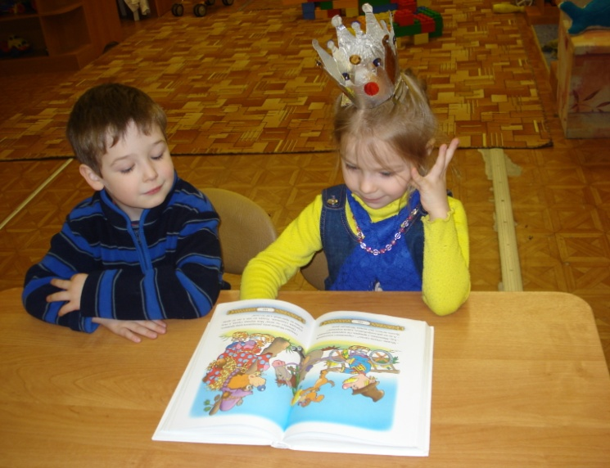
Направления образовательной работы при реализации проекта
ХУДОЖЕСТВЕННО-
ЭСТЕТИЧЕСКОЕ РАЗВИТИЕ
СОЦИАЛЬНО-ЛИЧНОСТНОЕ РАЗВИТИЕ
ПОЗНАВАТЕЛЬНО-РЕЧЕВОЕ
РАЗВИТИЕ
ФИЗИЧЕСКОЕ РАЗВИТИЕ

Slide 9
Технологическая карта проекта
Содержание | Пояснение
Название проекта | «Деревья и кустарники наших лесов»
Тип проекта | Педагогический
Вид | Познавательный, информационный, исследовательский, творческий, игровой, групповой, краткосрочный
Образовательная область | Познание
Организатор | Воспитатели
Участники проекта | Педагоги, музыкальный руководитель, инструктор ФИЗО, учитель-логопед, дети, родители
Целевая группа | Воспитанники подготовительной группы
Сроки реализации | С 5 октября по 16 октября
Основание для разработки проекта | Донести до сознания детей, что лес – наше богатство. Развивать интерес к родной природе, желание больше узнать об особенностях своего края, о природном разнообразии страны.

Slide 10
Организация работы по теме проекта
I этап
Анализ знаний, умений, навыков детей для подведения итогов по выполнению цели и задач, запланированных в проекте, (промежуточный и заключительный этап мониторинга).
II этап
Совместное составление специалистами детского сада перспективного тематического планирования для реализации проекта («системная паутинка»).
IIIэтап
Анализ знаний, умений, навыков детей в соответствии с требованиями программ (первый этап мониторинга).
По результатам мониторинга выбор темы, цели и задач проекта.

Slide 11
«СИСТЕМНАЯ ПАУТИНКА» (ШАБЛОН ПЛАНИРОВАНИЯ ДЕЯТЕЛЬНОСТИ ПО ПРОЕКТУ ДЛЯ ДЕТЕЙ И ВЗРОСЛЫХ)
ЧТО МЫ ЗНАЕМ ПО ТЕМЕ ПРОЕКТА?
ЧТО ХОТИМ УЗНАТЬ?
ЧТО НУЖНО ДЛЯ ЭТОГО СДЕЛАТЬ?

Slide 12
Перспективный план работы с детьми
Разделы работы | Основное содержание
Образовательная область | Коммуникация: Создание проектов на тему: «В гостях у дерева», «Деревья» Художественное творчество Аппликация : «Смешанный лес». Рисование: «Пасмурный осенний день», «Деревья осенью», «Я шагаю по осеннему ковру из листьев». Лепка :«Осенний лес». Конструирование: «Лесовичок», «Волшебный лес». Чтение художественной литературы : «Люблю берёзку русскую», «Осень наступила» Музыка Хоровод «Берёзка», музыкальный досуг: « Осень в гости к нам пришла» Конкурс Создание букетов, гирлянд из осенних листьев

Slide 13
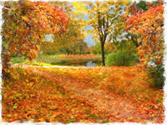
Спасибо за внимание

